Slide 1
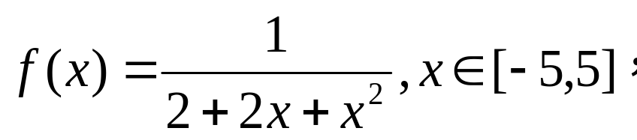
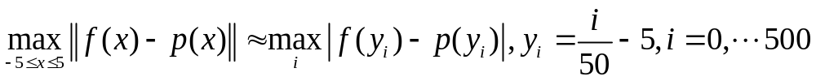
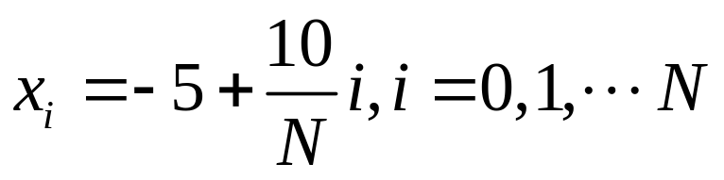
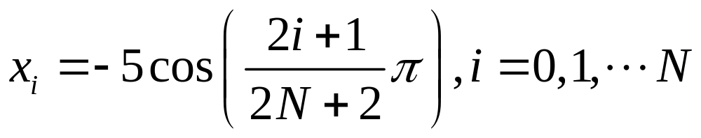
Lab02 Lagrange插值
对函数
构造其 N 次 Lagrange插值函数，取
为近似误差。其中，插值节点（设有 N+1个）取为：
(1)
Chebyshev点
(2)
对N= 4，8，16 比较以上两组节点的插值结果。

Slide 2
Sample Output ( represents a space)
第1组节点，误差为（保留到小数点后12位）
n=4,0.############e+001
n=8,...
...
第2组节点，误差为
n=4, 0.############e+001
n=8,...
...
注：要求画出函数 f(x) 及其插值函数的图像，并且对两种插值结果作适当的分析和比较。

